Slide 1
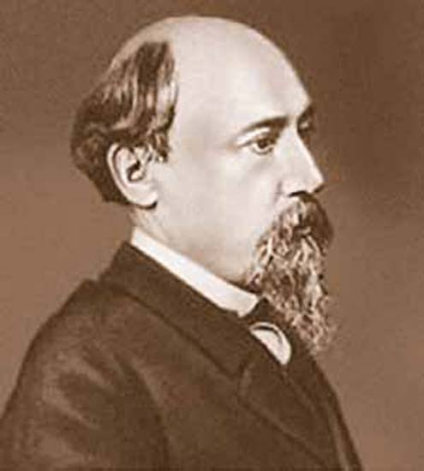
Народ и родина в лирике Некрасова

Slide 2
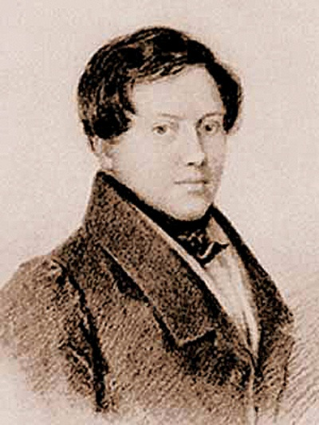
Опять она, родная сторона, С ее зеленым, благодатным летом, И вновь душа поэзией полна... Да, только здесь могу я быть поэтом! Н. А. Некрасов
Некрасов Николай Алексеевич принадлежал к дворянской , некогда богатой семье Ярославской губернии. Это был человек, много испытавший на своём веку.
Детство Некрасова протекло в родовом имении Некрасовых, в деревне Грешневе. В 1832 году Некрасов поступил в ярославскую гимназию, где дошёл до 5 класса. Учился он плохо, занятия большей частью прогуливал. 1838 году 16-летний Некрасов отправился в Петербург, для определения в дворянский полк. Поступил в Петербургский университет на филологический факультет.

Slide 3
В лирике Некрасова слились воедино два понятия: народ и родина. Они были для поэта неразделимы. Так как Некрасов провёл детство в имении своего отца на берегу Волги,
С ранних лет он видел жизнь крестьян, их радости и горести, их тяжелый труд и редкие праздники. Уже тогда поэт научился любить свой народ, свою родину.
Для Некрасова существовало как бы две России: Россия помещиков-крепостников, чиновников, равнодушных к бедам народа, бездарных правителей и другая Россия – Россия народная, близкая и понятная поэту. Некрасов ненавидел первую Россию и всем сердцем любил вторую.

Slide 4
В стихотворении «Элегия» поэт написал: «Я лиру посвятил народу своему…» Он определил главную тему своего творчества – «страдания народа». Пока народ находился в неволе, лира поэта должна служить народу.
Пускай нам говорит изменчивая мода, Что тема старая "страдания народа" И что поэзия забыть ее должна. Не верьте, юноши! не стареет она. О, если бы ее могли состарить годы! Процвел бы божий мир!... Увы! пока народы Влачатся в нищете, покорствуя бичам, Как тощие стада по скошенным лугам, Оплакивать их рок, служить им будет муза, И в мире нет прочней, прекраснее союза!... Толпе напоминать, что бедствует народ В то время, как она ликует и поет, К народу возбуждать вниманье сильных мира - Чему достойнее служить могла бы лира?
Я лиру посвятил народу своему. Быть может, я умру неведомый ему, Но я ему служил - и сердцем я спокоен... Пускай наносит вред врагу не каждый воин, Но каждый в бой иди! А бой решит судьба... Я видел красный день: в России нет раба! И слезы сладкие я пролил в умиленьи... "Довольно ликовать в наивном увлеченьи,- Шепнула Муза мне.- Пора идти вперед: Народ освобожден, но счастлив ли народ?.. ….

Slide 5
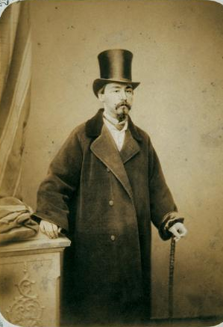
Личность Некрасова крайне сложна. Мемуаристы отмечают, что он был «кающимся дворянином», то есть испытывавшим угрызения совести перед угнетенным народом. Он старался своей поэтической деятельностью как бы искупить грех своего привилегированного происхождения.

Slide 6
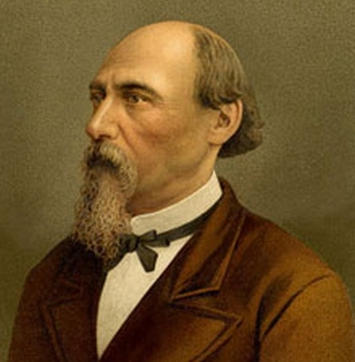
РУСЬ
Некрасов писал, что самое главное — это любить народ и родину и «служить им сердцем и душой». Русский народ, в неограниченные возможности которого Некрасов свято верил, и родная земля с ее удивительно суровой, но бесконечно прекрасной природой — неиссякаемый источник вдохновения поэта. Образ матери-родины проходит через всё его творчество. «Ты и убогая, ты и обильная, ты и могучая, ты и бессильная, матушка-Русь!» — слова, с которыми обращался поэт к родине. На чужбине Некрасов тосковал, томился от бездействия, пребывал в творческом тупике. Но стоило ему вернуться, вдохнуть знакомые с детства запахи и увидеть родные пейзажи, он переживал творческий подъем.

Slide 7
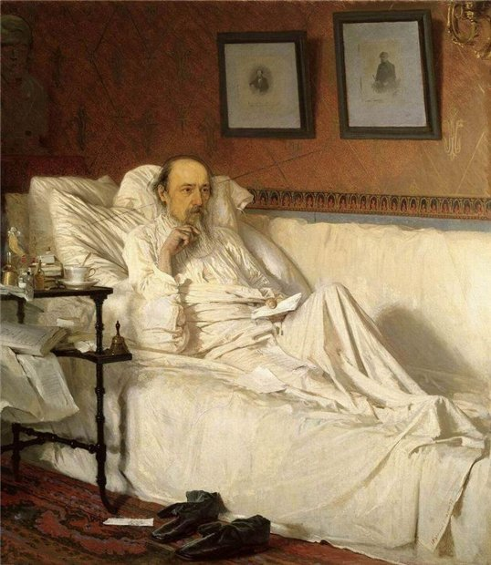
РУСЬ Ты и убогая, Ты и обильная, Ты и могучая, Ты и бессильная, Матушка-Русь! В рабстве спасенное Сердце свободное — Золото, золото Сердце народное! Сила народная, Сила могучая — Совесть спокойная, Правда живучая! Сила с неправдою Не уживается, Жертва неправдою Не вызывается, — Русь не шелохнется, Русь — как убитая! А загорелась в ней Искра сокрытая, — Встали — небужены, Вышли — непрошены, Жита по зернушку Горы наношены! Рать подымается — Неисчислимая! Сила в ней скажется Несокрушимая! Ты и убогая, Ты и обильная, Ты и забитая, Ты и всесильная, Матушка-Русь!..

Slide 8
Из дома крепостных любовниц и псарей
Гонимая стыдом, ты жребий свой вручила
Тому, которого не знала, не любила...
Но, матери своей печальную судьбу
На свете повторив, лежала ты в гробу
С такой холодною и строгою улыбкой,
Что дрогнул сам палач, заплакавший ошибкой.
Вот серый, старый дом... Теперь он пуст и глух:
Ни женщин, ни собак, ни гаеров, ни слуг, -
А встарь?.. Но помню я: здесь что - то всех давило,
Здесь в малом и в большом тоскливо сердце ныло.
Я к няне убегал... Ах, няня! сколько раз
Я слезы лил о ней в тяжелый сердцу час;
При имени ее впадая в умиленье,
Давно ли чувствовал я к ней благоговенье?..
Ее бессмысленной и вредной доброты
На память мне пришли немногие черты,
И грудь моя полна враждой и злостью новой...
Нет! в юности моей, мятежной и суровой,
Отрадного душе воспоминанья нет;
Но все, что, жизнь мою опутав с первых лет,
Проклятьем на меня легло неотразимым, -
Всему начало здесь, в краю моем родимом!..
И с отвращением кругом кидая взор,
С отрадой вижу я, что срублен темный бор -
В томящий летний зной защита и прохлада, -
И нива выжжена, и праздно дремлет стадо,
Понурив голову над высохшим ручьем,
И набок валится пустой и мрачный дом,
Где вторил звону чаш и гласу ликований
Глухой, и вечный гул подавленных страданий,
И только тот один, кто всех собой давил,
Свободно и дышал, и действовал, и жил...
И вот они опять, знакомые места,
Где жизнь отцов моих, бесплодна и пуста,
Текла среди пиров, бессмысленного чванства,
Разврата грязного и мелкого тиранства;
Где рой подавленных и трепетных рабов
Завидовал житью последних барских псов,
Где было суждено мне божий свет увидеть,
Где научился я терпеть и ненавидеть,
Но, ненависть в душе постыдно притая,
Где иногда бывал помещиком и я;
Где от души моей, довременно растленной,
Так рано отлетел покой благословенный,
И неребяческих желаний и тревог
Огонь томительный до срока сердце жег...
Воспоминания дней юности - известных
Под громким именем роскошных и чудесных, -
Наполнив грудь мою и злобой и хандрой,
Во всей своей красе проходят предо мной...
Вот темный, темный сад... Чей лик в аллее дальной
Мелькает меж ветвей, болезненно - печальный?
Я знаю, отчего ты плачешь, мать моя!
Кто жизнь твою сгубил... о! знаю, знаю я!..
Навеки отдана угрюмому невежде,
Не предавалась ты несбыточной надежде -
Тебя пугала мысль восстать против судьбы,
Ты жребий свой несла в молчании рабы...
Но знаю: не была душа твоя бесстрастна;
Она была горда, упорна и прекрасна,
И все, что вынести в тебе достало сил,
Предсмертный шепот твой губителю простил!..
И ты, делившая с страдалицей безгласной
И горе и позор судьбы ее ужасной,
Тебя уж также нет, сестра души моей!

Slide 9
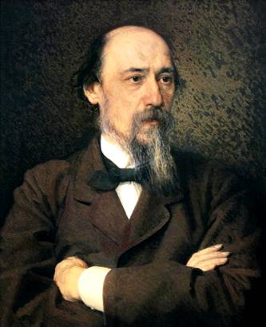
Его стихи — «свидетели живые за мир пролитых слез». В своей поэзии Некрасов полностью погружается в чисто русские заботы: «Несжатая полоса» (1854), «Забытая деревня» (1855), «На Волге» (1860), «В полном разгаре страда деревенская» (1864), «Размышления у парадного подъезда» (1858), «Железная дорога» (1864). Некрасову не нужно разъяснять свое понимание родины, искать пути к народу.

Slide 10
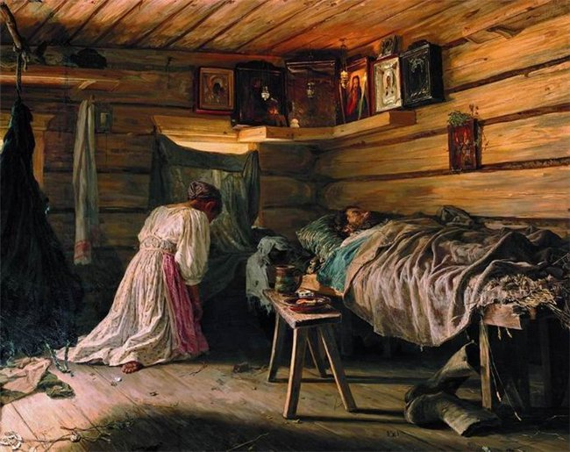
У бурмистра Власа бабушка Ненила Починить избенку лесу попросила. Отвечал: нет лесу, и не жди - не будет!" "Вот приедет барин - барин нас рассудит, Барин сам увидит, что плоха избушка, И велит дать лесу",- думает старушка. Кто-то по соседству, лихоимец жадный, У крестьян землицы косячок изрядный Оттягал, отрезал плутовским манером. "Вот приедет барин: будет землемерам!- Думают крестьяне.- Скажет барин слово - И землицу нашу отдадут нам снова«….

Slide 11
Поэт призывал «не робеть за отчизну любезную», так как верил, что народ завоюет себе счастье. «Я верую в народ», — говорил поэт. Эта великая вера Некрасова имеет особое значение в наше сложное, полное тяжких испытаний время. Без Некрасова нельзя понять ни прошлого русской поэзии, ни ее настоящего….

